Slide 1


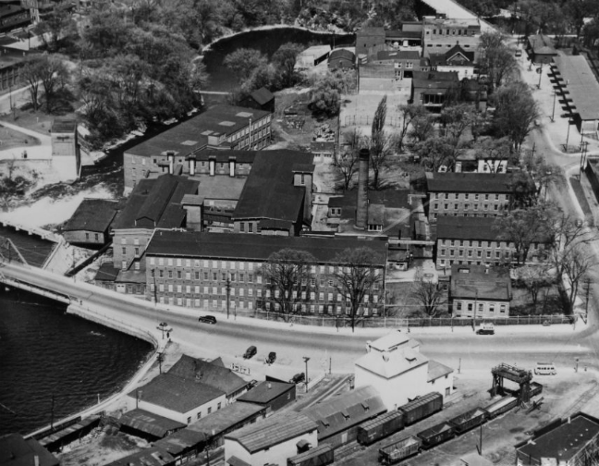
L'évaluation morale des systèmes économiques

Slide 2
L'évaluation morale des systèmes économiques
Les jugements moraux peuvent porter sur les systèmes économiques dans leur ensemble. On évalue un système comme inacceptable ou injuste selon plusieurs critères :
﻿ ﻿
1 la situation qu'il impose à certains groupes,
2 les crises récurrentes qu'il engendre,
3 sa capacité à récompenser l'effort
4 sa manière de distribuer les richesses.

Slide 3

L'Attrait de l'Économie de Marché
La Concurrence Parfaite
Information Complète
La Main Invisible
Plusieurs producteurs et commerçants se partagent le marché sans pouvoir l'influencer individuellement ni empêcher l'entrée de nouveaux acteurs.
Les consommateurs disposent de toute l'information pertinente sur les produits et les prix des biens offerts sur le marché.
Les producteurs sont forcés, selon l'expression d'Adam Smith, de satisfaire les consommateurs sans en tirer un profit excessif.
L'attrait de l'économie de marché vient du fait qu'en situation de concurrence parfaite, les producteurs et commerçants sont entièrement tributaires du comportement des consommateurs. Leur survie économique dépend de leur capacité d'offrir des produits ou services à des prix raisonnables, que les acheteurs jugent acceptables.
Notes:
2

Slide 4
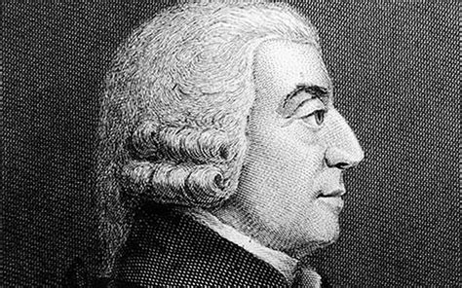
Les Limites Reconnues par Adam Smith
Dès l'époque d'Adam Smith, on reconnaissait que l'économie de marché présentait des lacunes importantes
du point de vue du bien-être commun. Smith lui-même identifiait plusieurs domaines nécessitant l'intervention de l'État.
Services Publics
Éducation Publique
Protection des Travailleurs
L'État doit fournir des services dont l'entreprise privée ne s'occupe pas spontanément : travaux publics, aqueducs, ports, routes et ponts.
Le travail manufacturier rend les travailleurs « stupides et ignorants », entravant leur développement personnel. Un système d'éducation publique devient nécessaire.
Ceux qui recherchent le profit étant souvent peu nombreux, ilspeuvent facilement s'entendre pour maintenir les salaires très bas et garder les travailleurs dans la quasi-misère.
Commerce entre pays
Tromper les consommateurs
Libre échange, mais trois exceptions : - les cas où il s'avère nécessaire de protéger un secteur névralgique pour la défense d'un pays, les cas où la taxation est inégale entre un pays et un autre, c) les cas où le libre-échange entrainerait la ruine de certains secteurs et créerait du chômage.
Ceux qui recherchent le profit ont intérêt à limiter la compétition et à tromper les consommateurs : il faut donc se méfier particulièrement d'eux.
Notes:
3

Slide 5
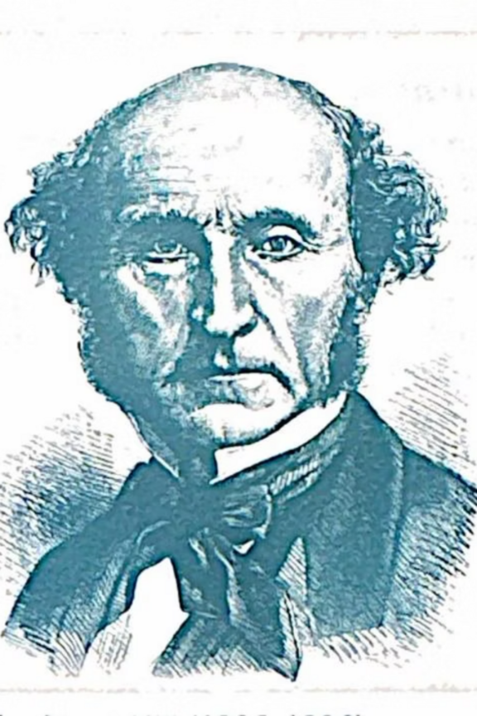
John Stuart Mill : un regard utilitariste sur l'Économie
John Stuart Mill (1806-1896), philosophe et économiste utilitariste britannique, publia en 1848 ses Principes d'économie politique, ouvrage qui constitua la référence en économique pendant des décennies. Mill se disait ouvertement socialiste et envisageait le développement graduel vers un système d'entreprises autogérées et coopératives.
Mill développa une conception très nuancée de l'économie de marché, un capitalisme « domestiqué ». Sa lucidité et son souci éthique peuvent encore nous aider à développer notre esprit critique face aux idées véhiculées dans nos sociétés.
Notes:
4

Slide 6

Interventions Autoritaires vs Non Autoritaires
Interventions Autoritaires
Interventions Non Autoritaires
Visent à limiter la liberté des citoyens au moyen de lois qui imposent ou interdisent certains comportements. Ne sont justifiées que si l'action d'un individu nuit à autrui.
Ont pour objet de conseiller les citoyens, leur donner de l'information, ou fournir un service parallèle au secteur privé.
Campagnes contre l'alcool au volant
Respectent l'autonomie individuelle
Campagnes contre le tabagisme
Ne s'appliquent pas aux comportements auto-dommageables
Écoles publiques (à l'origine)
Protègent la conception personnelle de la bonne vie
Entraînent des dépenses gouvernementales
Notes:
5

Slide 7




Arguments en Faveur du Laisser-Faire selon Mill
Danger de Concentration du Pouvoir
Surcharge Bureaucratique
Tout accroissement des fonctions gouvernementales augmente le pouvoir de l'État. La majorité peut limiter indûment la liberté des minorités. Il faut « entourer de barrières puissantes l'indépendance de la pensée, de la parole et de la conduite de chaque citoyen ».
Les fonctionnaires sont déjà surchargés. L'ajout de nouvelles fonctions entraînerait le report indéfini de certaines tâches ou ralentirait leur exécution de façon inacceptable.
Intérêt et Expérience
Action Collective
Les tâches sont mieux accomplies par des individus directement intéressés par leur réussite. Les citoyens peuvent envisager et tester plus de façons de procéder que le gouvernement.
Un peuple qui attend toujours du gouvernement ne jouit que d'une moitié de ses facultés. Il faut encourager l'activité autonome et l'esprit civique dans toutes les classes sociales.
Notes:
6

Slide 8
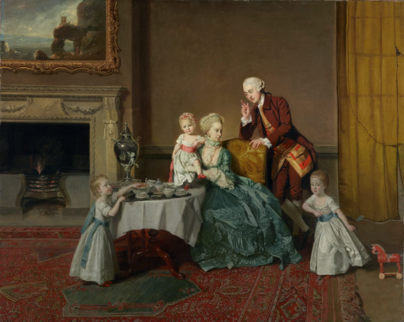
Le Contexte Historique des Réflexions de Mill
Au XVIIe siècle, l'achat et la vente de postes de fonctionnaires étaient courants, transmis parfois de père en fils. Le favoritisme et l'arbitraire régnaient dans la bureaucratie. Les réglementations applicables aux produits étaient souvent absurdes et protégeaient les modes de fabrication traditionnels aux dépens des procédés innovateurs.
Mill cite un ministre français du temps de la Révolution qui se plaignait qu'on détruise des étoffes de laine parce que seuls les tissus à poils étaient permis, ou qu'on poursuive les fabricants de tissus n'ayant pas la largeur réglementaire. Ces abus expliquent la suspicion de Mill envers le fonctionnariat.
Notes:
7

Slide 9
Première Exception : L'Incompétence du Consommateur
Le principe général veut que le consommateur soit le meilleur juge de ses besoins. Mais il arrive qu'il soit incompétent pour juger un bien de consommation, susceptible de choisir le mauvais produit ou d'en consommer trop ou pas assez.
L'Éducation Obligatoire
Protection des Enfants
Protection des Animaux
L'éducation primaire est désirable pour le développement des enfants et pour l'ensemble de la population. Les parents peuvent sous-estimer son importance. Le gouvernement a le devoir moral de la rendre obligatoire, gratuite ou très abordable.
Les parents peuvent abuser de leur pouvoir. « On ne devrait pas permettre qu'ils travaillassent trop d'heures par jour ou au-delà de leurs forces. » Le gouvernement doit protéger les enfants, même contre une surcharge de travail.
On doit protéger les animaux domestiques de la cruauté et de l'insensibilité. « La vie privée des tyrans domestiques est une des choses dont le législateur doit le plus s'occuper. »
Notes:
8

Slide 10
La Question des Femmes selon Mill
Le Contexte Historique
La Position de Mill
À l'époque de Mill, les femmes n'avaient pas le droit de vote, leurs intérêts étant considérés comme identiques à ceux de leurs maris. Jusqu'en 1870 en Angleterre, une femme mariée perdait tous ses biens et son héritage. Son mari pouvait en disposer à sa guise, et elle ne possédait aucun droit.
Mill s'interrogeait sur le cas des femmes, dont les intérêts étaient sous la responsabilité de leurs maris. Comme ces derniers pouvaient agir contre l'intérêt de leurs épouses, fallait-il les protéger comme les enfants ?
Mill s'y objecte : il ne faut pas mettre les femmes dans le même panier que les enfants, car elles ont toutes les dispositions pour agir dans leur intérêt. Au lieu de les soumettre à un pouvoir dictatorial et de tenter de les protéger des abus, il faudrait simplement leur accorder tous les pouvoirs auxquels elles ont droit.
Au Québec, la première femme élue à l'Assemblée nationale, Claire Kirkland-Casgrain, présenta un projet de loi pour mettre fin à l'incapacité juridique de la femme mariée... en 1964.
Notes:
9

Slide 11



Deuxième Exception : Les Monopoles Naturels
Définition
Exemples
Un monopole naturel est une entreprise qui œuvre dans un secteur dont la nature même lui permet d'empêcher la venue de compétiteurs.
Secteurs avec une seule source d'approvisionnement en matière première, ou secteurs où les économies d'échelle permettent à la première entreprise d'accaparer tout le marché : distribution d'électricité ou d'eau.
Solution
Monopoles Temporaires
L'État doit assurer le contrôle de l'activité ou disposer d'un pouvoir de surveillance et de réglementation des prix, puisque la régulation ne peut être assurée par la concurrence inexistante.
L'État peut accorder des monopoles temporaires pour encourager l'innovation et la recherche : c'est le rôle des lois sur les brevets d'invention.
Notes:
10

Slide 12
Troisième Exception : Coordination des Intérêts Individuels
Il arrive que les individus jugent correctement ce qui est dans leur intérêt, mais que l'objectif ne puisse être atteint que collectivement, avec l'appui de la loi.
L'Exemple de la Réduction des Heures de Travail
Supposons qu'une réduction de douze à dix heures soit avantageuse pour les ouvriers, qui recevraient un salaire presque équivalent. Supposons qu'ils en soient conscients. S'ensuivra-t-il que la journée passera à dix heures ? Probablement pas.
Aucun ouvrier ne voudra risquer de perdre son emploi ou subir une réduction de salaire en prenant l'initiative. Il n'est pas dans l'intérêt d'un travailleur de donner l'exemple, à moins d'être certain que les autres vont lui emboîter le pas.
Dans les cas où a) le statu quo serait moins intéressant pour chacun qu'une entente collective respectée par tous, mais où b) une telle entente serait moins intéressante qu'une entente « respectée par les autres, mais pas par moi », les individus ont besoin du secours de la loi. Il s'agit d'imposer des normes de travail ou de permettre la négociation de conventions collectives contraignantes.
Notes:
11

Slide 13


Quatrième Exception : Insuffisance du Secteur Privé
1
2
3
Assistance aux Pauvres
Intérêts des Générations Futures
Projets d'Intérêt Collectif
Les pauvres ont droit à l'assistance. Il faut non seulement aider les gens dans le besoin, mais faire en sorte qu'à long terme, ils puissent se passer de cette aide. Cette assistance doit provenir de l'État plutôt que d'organismes privés, car ceux-ci distribuent leur aide de manière trop inégale. Comme l'État pourvoit à la subsistance des criminels en prison, il serait absurde de ne pas le faire pour ceux qui n'ont pas commis de délits.
Voyages de découverte ou d'exploration géographique, construction de phares ou de bouées, recherche scientifique. Ces projets ne sont pas économiquement rentables pour le secteur privé, mais sont essentiels pour la société dans son ensemble.
Mill donnait l'exemple des colonies, qui ne devraient pas être abandonnées aux entrepreneurs et aux compagnies. De nos jours, c'est plutôt la question environnementale qui nous vient à l'esprit quand on pense aux intérêts des générations futures et à la nécessité d'une vision à long terme.
Notes:
12

Slide 14
Cinquième et Sixième Exceptions
Cinquième Exception
Sixième Exception
Projets Non Entrepris par les Particuliers
Protection Contre les Nuisances
Cas où les particuliers ne veulent pas entreprendre des projets d'intérêt public pour différentes raisons : manque de moyens, manque de motivation, ou manque de connaissances techniques ou administratives.
Les cas où des individus nuisent à autrui en commettant des actes violents, des fraudes ou en faisant preuve de négligence.
Cette exception va de soi et constitue le fondement même de l'intervention étatique pour protéger les citoyens les uns des autres et maintenir l'ordre social.
Exemples historiques : construction de routes, de ports, de canaux d'irrigation, d'hospices, de collèges, d'imprimeries. Il faut y avoir recours, mais sans favoriser la dépendance et entraîner la perte d'autonomie des citoyens.
Notes:
13

Slide 15
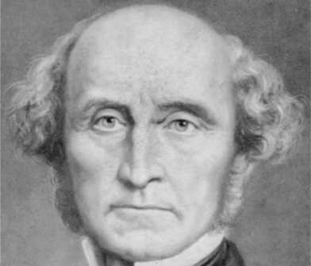
Le jugement sévère de Mill sur la course à la
richesse
« J'avoue que je ne suis pas enchanté de l'idéal de vie que nous présentent
ceux qui croient que l'état normal de l'homme est de lutter sans fin pour se
tirer d'affaire, que cette mêlée où l'on se foule aux pieds, où l'on se coudoie,
où l'on s'écrase, où l'on se marche sur les talons et qui est le type de la société
actuelle, soit la destinée la plus désirable pour l'humanité. »
Mill critique vivement la société américaine de son époque : « Le résultat de tant d'avantages c'est que la vie de tout un sexe est employée à courir après les dollars, et la vie de l'autre à élever des chasseurs de dollars. Ce n'est pas une perfection sociale dont la réalisation puisse devenir le but des philanthropes à venir. »
« Le meilleur état pour la nature humaine est celui dans lequel personne n'est riche, personne n'aspire à devenir plus riche et ne craint d'être renversé en arrière par les efforts que font les autres pour se précipiter en avant. »
Notes:
14

Slide 16




Les formes du socialisme (terme inventé par Robert Owen dans les années 1830)
Socialisme Général
Socialisme Ouvrier
Critique les lacunes du capitalisme au nom de l'intérêt collectif.
Critique particulièrement les effets sur les ouvriers, considérés comme les « victimes » du système.
Socialisme Coopératif
Socialisme Anarchiste
Préconise les coopératives et l'autogestion pour donner du pouvoir aux travailleurs et leur permettre de partager les succès des entreprises. (PQ)
L'objectif du socialisme coopératif ne poeut être atteint que dans des sociétés de petite taille, les grosses organisations rendant impossible l'exercice du pouvoir par la base (L'État est pour cette raison considéré dangereux en soi.)
Économie Planifiée
Social-Démocratie
Préconise l'abolition de la propriété privée des moyens de production, la disparition du libre marché, la fixation des salaires et des prix. (Trudeau)
État qui supplée aux limites du capitalisme, notamment par :
a) un encadrement juridique,
b) des programmes sociaux,
c) la prise en charge de certains secteurs.
﻿ ﻿
Cette position est aussi celle d'un capitalisme soucieux de l'intérêt commun.
Notes:
15

Slide 17
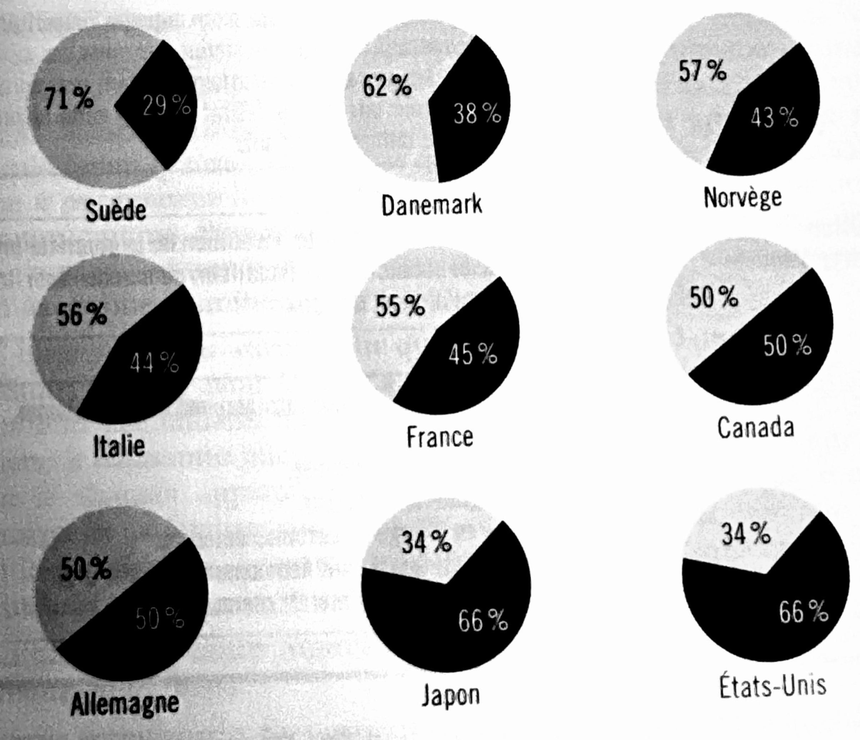
La Part de l'État dans l'Économie
La part de l'ensemble des dépenses des administrations publiques dans le produit intérieur brut révèle l'importance de l'intervention étatique dans les pays industrialisés. Même aux États-Unis, un pays réfractaire aux interventions de l'État, elle occupe le tiers de l'activité économique.
50%
33%
60%
Canada
États-Unis
Pays Nordiques
Les gouvernements contrôlent environ la moitié de l'activité économique, avec des interventions visant majoritairement à maintenir des programmes sociaux.
Malgré une rhétorique anti-interventionniste, l'État américain occupe un tiers de l'activité économique nationale.
Les pays scandinaves présentent les taux d'intervention étatique les plus élevés, avec des systèmes sociaux très développés.
Notes:
16

Slide 18
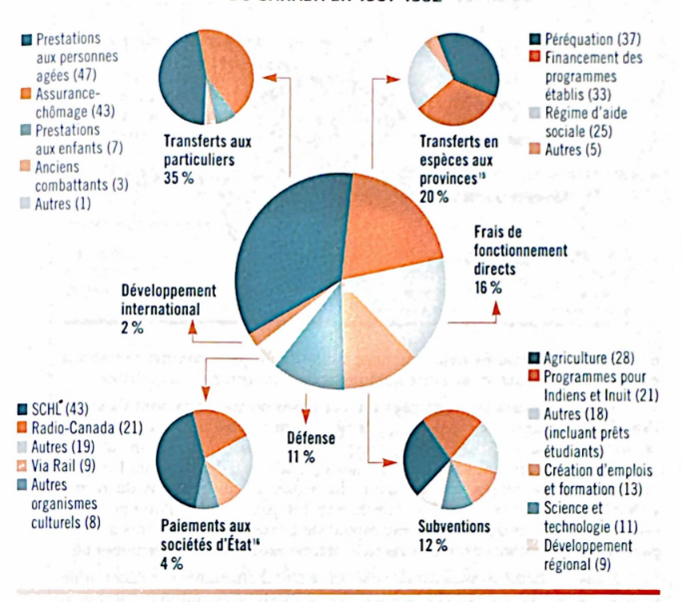
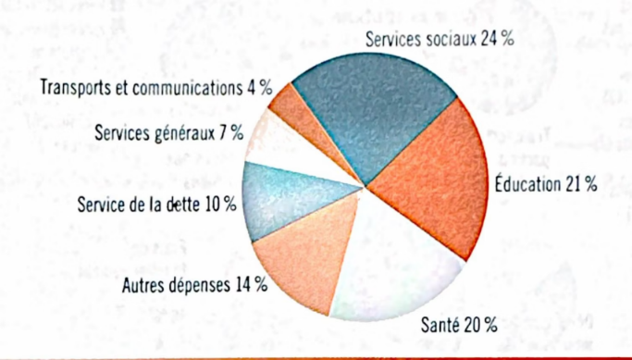
Répartition des Dépenses Gouvernementales
Gouvernement du Canada
Gouvernement du Québec
Les dépenses provinciales se concentrent sur la santé, l'éducation et les services sociaux. Cette répartition illustre la priorité accordée aux programmes visant à limiter les inégalités créées par l'économie de marché.
Les dépenses fédérales se répartissent entre les transferts aux provinces, les programmes sociaux directs, la défense et l'administration. Les paiements de péréquation assurent aux provinces moins riches des services publics comparables à ceux des provinces plus riches.
Notes:
17

Slide 19

Conclusion : Un capitalisme domestiqué
Nous avons posé un regard d'ensemble sur l'économie de marché, ses lacunes et la place qu'occupe l'activité économique des gouvernements dans les sociétés industrialisées. Il était important de le faire en raison de la tendance actuelle à voir dans les mécanismes du marché un remède universel.
L'analyse économique justifie l'intervention de l'État
Toutes les interventions ne se valent pas
L'amélioration continue est nécessaire
Même l'analyse économique la plus banale justifie bien souvent l'intervention de l'État dans l'économie. Le laisser-faire absolu n'est pas une solution viable.
Il ne faut pas conclure que toutes les interventions de l'État sont justifiées ou que les façons dont l'État intervient sont les meilleures imaginables.
Si on investit des ressources humaines et financières pour combattre des problèmes sociaux, il faut le faire de la meilleure façon possible, et il y a certes place à de l'amélioration sur ce plan.
Notes:
18

